Slide 1
Втори международен образователен форум
„Качеството на образованието в условията на дигиталната трансформация и спецификата на поколенията“ - Варна
Монтесори педагогиката
и моделът
„Едно към едно (1:1)“ –
ефективни стратегии
за обучение
на различни поколения
д-р Катерина Благоева Василева,
Основно училище “Екзарх Антим I”, България, град Пловдив

Slide 2
Промяната: Образование 3.0 и Педагогика 3.0
Образование 3.0: технологиите в подкрепа на ефективното учене на учениците; интерактивно обучение; персонализирано образователно съдържание
Педагогика 3.0: гъвкавост при интегрирането и използването на технологиите за преподаване и учене; прилагане на интерактивни техники и методи (смесено обучение; колаборативно обучение; проектно базирано обучение; учене чрез правене); формиращо оценяване.

Slide 3
Предизвикателството:
Образование 4.0
Образование 4.0: разширява и допълва Образование 3.0 и Педагогика 3.0: смислено и широко приложение на облачните технологии за ефективно преподаване и учене, вкл. модела „Едно към едно (1:1)“; подготвени учебни ситуации в дигитална среда; широко прилагане на компетентностния подход; преподаване за овладяване на ключови компетентности и умения за успех; интерактивно обучение; прилагане на интерактивни техники и методи (проблемно базирано обучение, учене чрез изследване и преживяване; учене чрез сътрудничество и открито взаимодействие); интердисциплинарно образователно съдържание; автентично оценяване.

Slide 4
Образование 4.0 и съвременните ученици
В периода 1890 – 2012 г. световната антропологична наука определя 10 поколения с различни поведенчески характеристики.
От тези поколения в съвременните училищни организации се обучават представителите на поколение Z (родени след 1995 г.) и поколение Алфа (родени след 2012 г.).

Slide 5
Как съвременната училищна организация осмисля и управлява някои от тези предизвикателства?

Slide 6


Slide 7
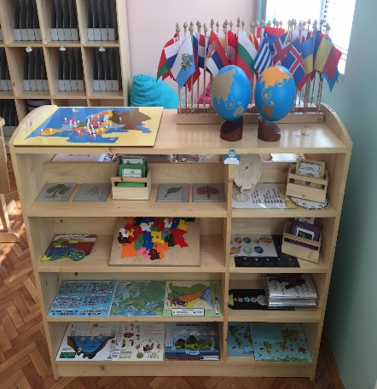
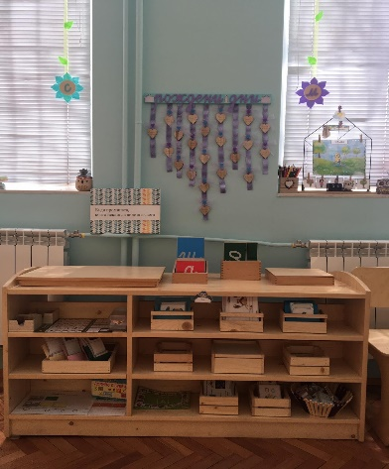
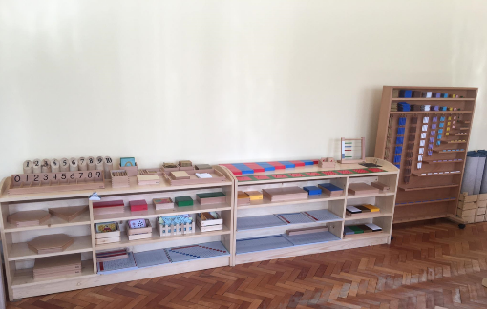
Защо Монтесори педагогиката?
Образователната среда е приобщаваща
Монтесори средата е под формата на внимателно подготвен, проектиран и последователен набор от практически учебни материали и дейности.
Всички монтесори материали, вкл. и изработените от учителите, са с определена последователност

Slide 8
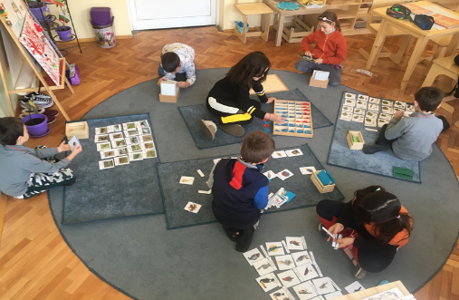
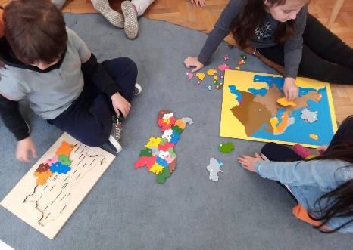
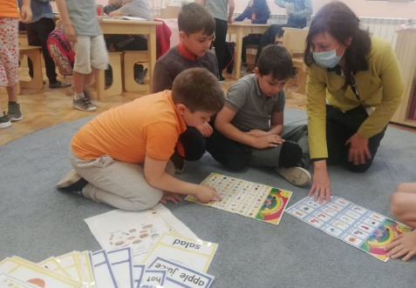
Защо Монтесори педагогиката?
4. Монтесори материалите имат вграден контрол на грешката.
5. Учениците могат да намерят интуитивно материалите, от които се нуждаят.
6. Прилага се тристъпков урок.

Slide 9
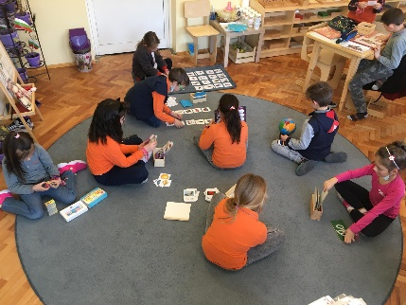
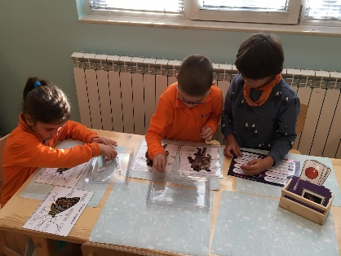
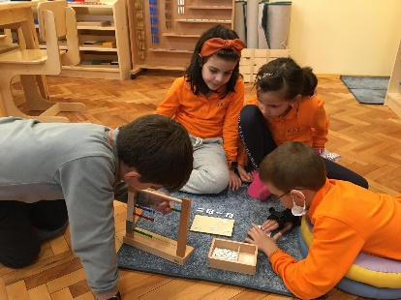
Как Монтесори педагогиката кореспондира със съвременните ученици?
1. Учениците имат свобода на движение в класната стая
2. Работата с различни материали с определена последователност осигурява индивидуализирано учене, при което всяко дете върви със свое собствено темпо.

Slide 10
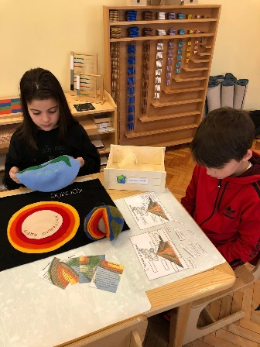
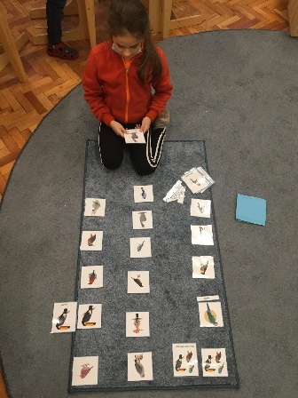
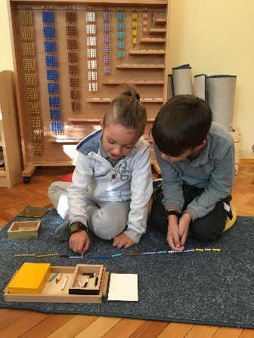
Как Монтесори педагогиката кореспондира със съвременните ученици?
3. Специализираните монтесори материали поставят ученика в активна позиция на учене.
4. Учениците получават бързи и едакватни отговори.

Slide 11
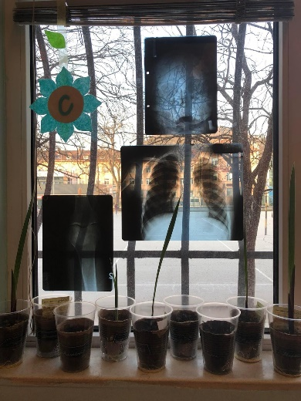
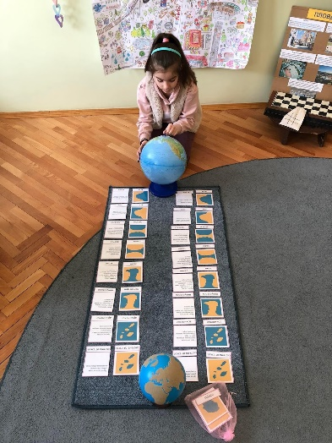
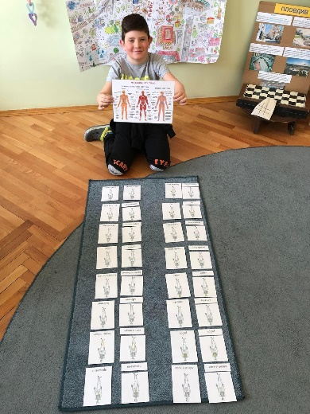
Как Монтесори педагогиката кореспондира със съвременните ученици?
5. Съчетава различни техники и методи за преподаване и учене.
6. Осигурява интердисциплинарно учене.

Slide 12
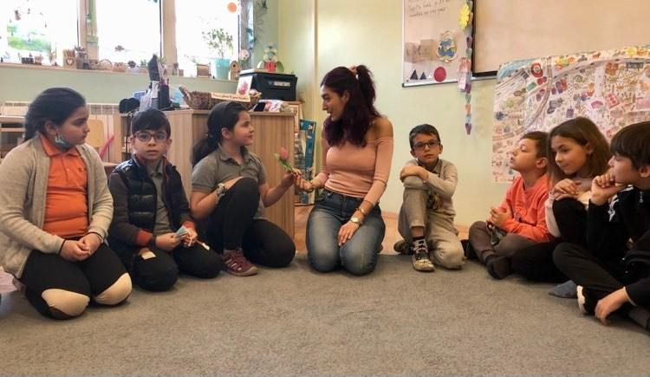
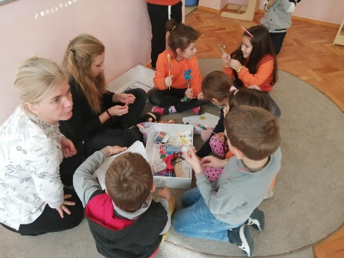
Как Монтесори педагогиката кореспондира със съвременните ученици?
7. Учителите изпълняват различни роли
8. Оценяването на учениците е по-скоро формиращо, отколкото сумативно.

Slide 13
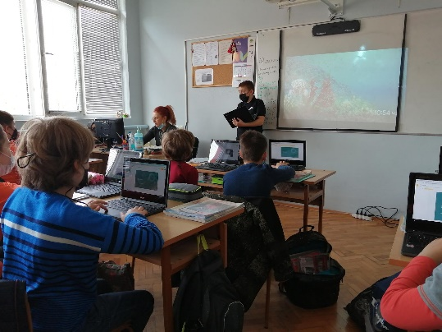
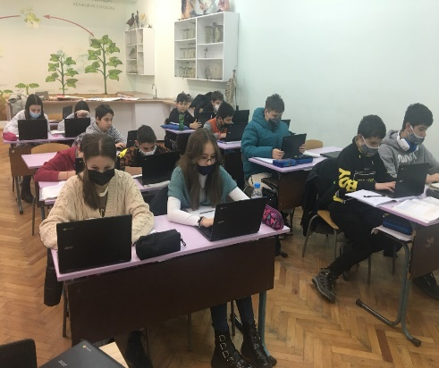
Защо моделът “Едно към едно (1:1)”?
1. Използва дигиталните технологии като ресурс и платформа, а не като самоцел
2. Учениците и учителите имат персонално преносимо устройство (лаптоп, таблет или друго мобилно устройство) и свързан към него персонален профил
3. Учениците и учителите имат постоянен достъп до интернет

Slide 14
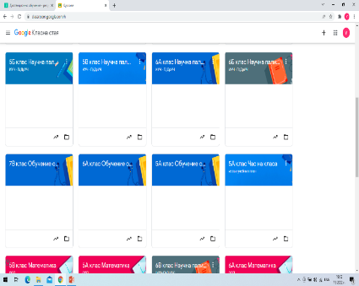
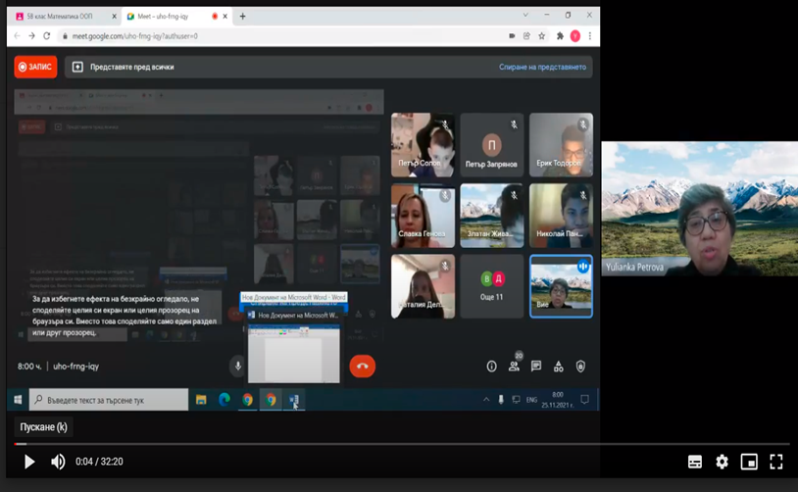
Защо моделът “Едно към едно (1:1)”?
4. Образователната среда е гъвкава, достъпна и свободна
5. Учебното съдържание е достъпно по всяко време, навсякъде, за всеки чрез облачната платформа Google Workspace
6. Предполага осъществяване както на смесен, така и на хибриден модел на обучение

Slide 15
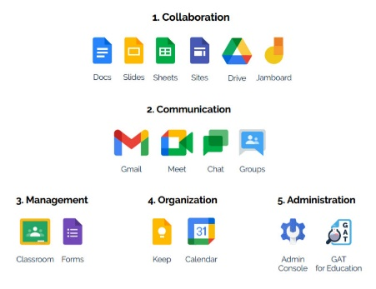
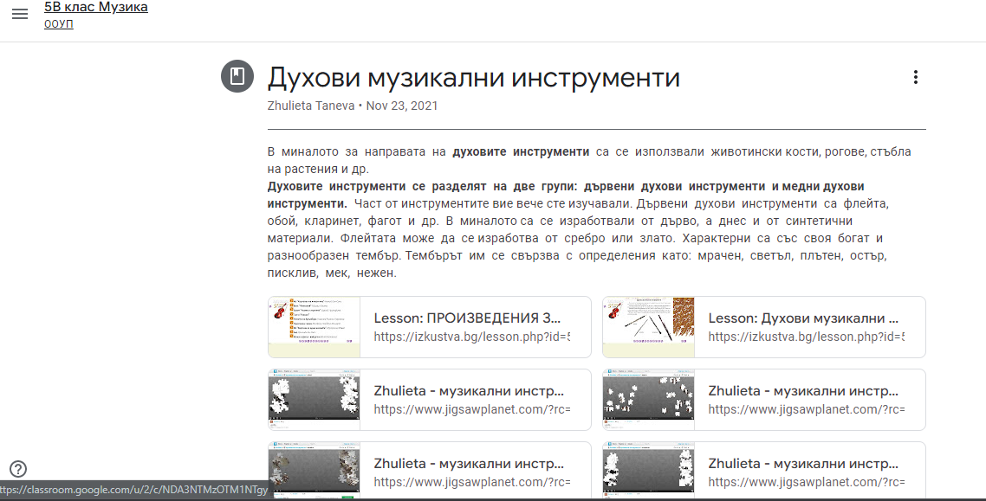
Как моделът „Едно към едно (1:1)“ кореспондира със съвременните ученици?
1. Учениците прекарват времето си пред екрана по смислен начин и овладяват най-съвременни дигитални инструменти в сигурна среда, физически и онлайн.
2. Използването на електронно устройство, съчетано с безжичен интернет и облачни технологии, позволява непрекъснат достъп до информация и дава възможности за самостоятелно учене със собствено темпо.

Slide 16
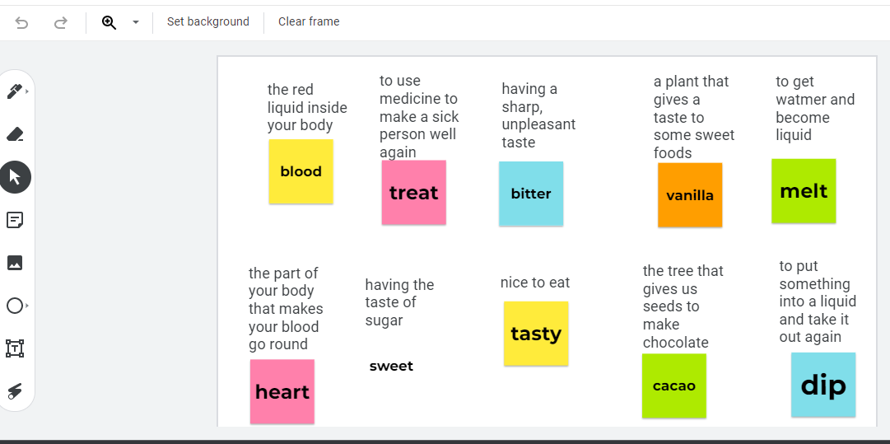
Как моделът „Едно към едно (1:1) кореспондира със съвременните ученици?
3. Учениците учат самостоятелно и/или в сътрудничество
4. Осигурява „персонализация в обучението и индивидуалното усвояване на дигиталното учебно съдържание в активна, гъвкава и постоянно развиваща се образователна среда“ (Rosen, Beck-Hill, 2012)

Slide 17

Как моделът „Едно към едно (1:1) кореспондира със съвременните ученици?
5. Учениците развиват система от компетентности и преносими умения за 21 век
6. Предоставя по-голяма автономност и независимост в ученето, учебните задания и работа на учениците (Zheng, Warschauer, Lin и Chang, 2016).

Slide 18
Как моделът „Едно към едно (1:1) кореспондира със съвременните ученици?
7. “Учениците и учителите се отдалечават от поведението на консуматори на услуги, които дигиталните технологии и интернет предоставят, и започват да използват уменията си за да създават реални продукти и електронно съдържание“ (Zheng, Warschauer, Lin, 2016)
8. Променя се ролята на учителя, “който от учител, даващ знания, се превръща в учител-консултант, ментор, мотиватор на дейността на учениците“ (Zheng, Warschauer, Lin, 2016)

Slide 19
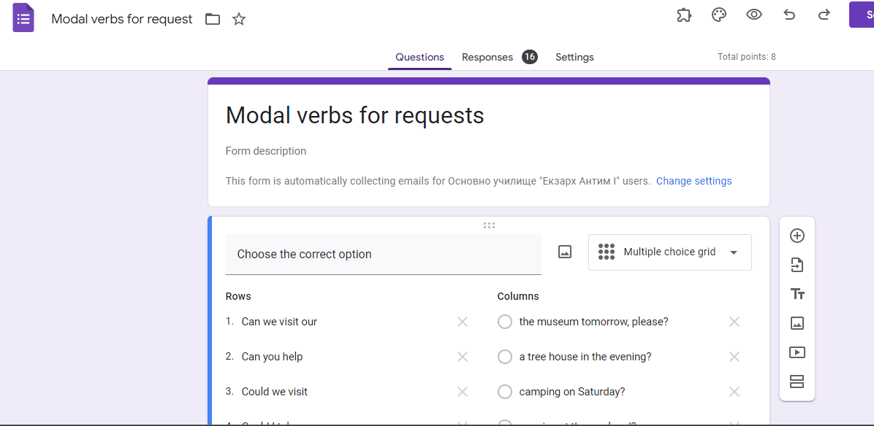
Как моделът „Едно към едно (1:1) кореспондира със съвременните ученици?
9. Позволява формиращо оценяване, а обратната връзка е непосредствена и едновременна.
10. Подобрява взаимодействието и професионалното общуване между учителите

Slide 20
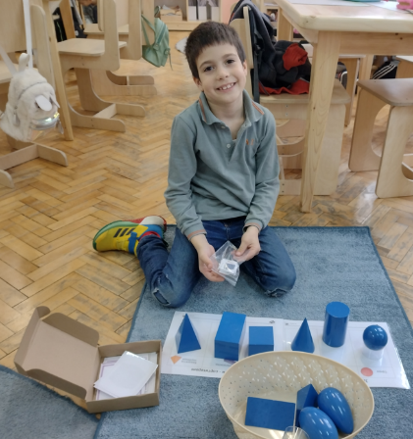
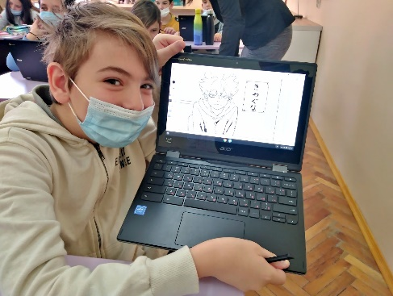
И учениците са щастливи в своето учене…

Slide 21
“Ученикът не е съд, който трябва да бъде запълнен, а факел, който трябва да бъде запален“
Плутарх

Slide 22
Източници:
http://galintzokov.blogspot.com/2018/04/blog-post.html
http://fmi-plovdiv.org/GetResource?id=3713
https://nbu.bg/download/sabitiia/akademichni-lekcii/pokolenchesko-suotvetstvie.pdf
https://learning1to1.bg/portfolio-item/model_1to1_case_study/
Rosen, Y., Beck-Hill, D. Intertwining digital content and a one-to-one laptop environment in teaching and learning: Lessons from the Time to Know Program. Journal of Research on Technology in Education, 44, 2012., 225–241
Zheng, B., Warschauer, M., Lin, C., Chang. Learning in one-to-one laptop environments: A meta-analysis and research synthesis. Review of Educational Research, 86(4), 2016, 1052–1084

